Slide 1
کبد و سلامتی
هپاتیت های ویروسی
تغذیه سالم
ورزش و بدن سالم
دکتر سید مؤید علویان
استاد و رئیس شبکه هپاتیت ایران

Slide 2

باشگاه سلامتی امید
کبد سالم، ثروت وافر

Slide 3
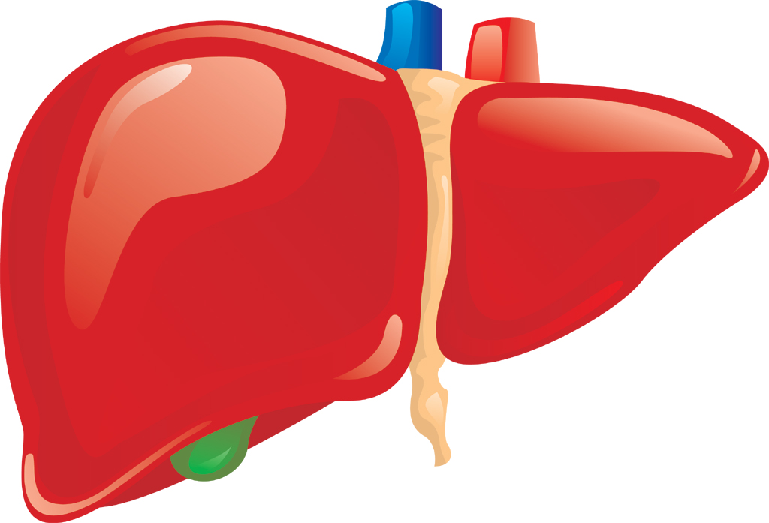
اعمال کبد
تنظیم قند خون
سوخت و ساز چربی ها
تولید صفرا
تولید پروتئین های پلاسمای خون
ذخیره بسیاری از ویتامین ها وبرخی فلزات نظیر آهن و مس
از بین بردن میکروب های وارد شده به بدن

Slide 4
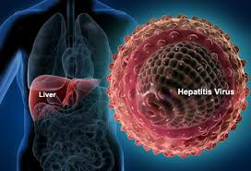
هپاتیت چیست و انواع آن کدامند؟
هپاتیت به معنای «التهاب و ورم کبدی» می باشد که به آن یرقان نیز میگویند. مهمترین عوامل ایجاد کننده این بیماری ویروس ها هستند.
انواع هپاتیت اعم از:
هپاتیت آ
هپاتیت بی
هپاتیت سی
هپاتیت دی
هپاتیت ایی

Slide 5
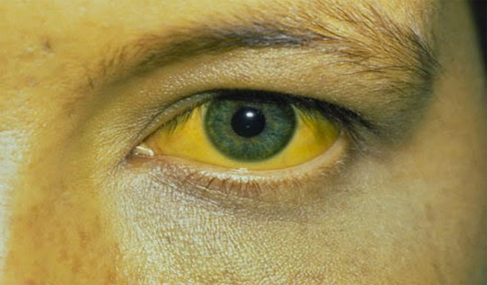
علائم و نشانه های هپاتیت
اکثر مواقع بدون علامت
بی اشتهایی
ضعف و بی حالی
احساس کسالت و تیره شدن ادرار
کم رنگ شدن مدفوع
خارش
سردرد
یک حالت یرقان شدید

Slide 6
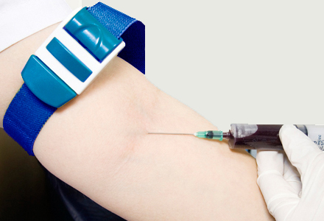
هپاتیت «سی»
HCV Ab و HCV RNA
Notes:
هپاتیت «سی» در سال 1989 کشف شد و در سال 1990 آزمایش خون جهت بررسی آنتی بادی ضد هپاتیت «سی» معرفی گردید.
در میان آنزیم های کبدی AST و ALT اهمیت بیستری دارند. افزایش سطح خونی این آنزیم ها دالّ بر وجود التهاب در کبد است.

Slide 7
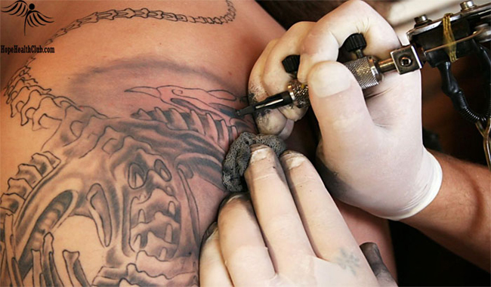
راه های انتقال هپاتیت «سی»
Notes:
انتقال هپاتیت از طریق خالکوبی حتی با تعویض سوزن دستگاه و از طریق جوهر آلوده به ویروس امکان پذیر است.
تتو کردن غیر بهداشتی در آرایشگاه ها، سوراخ کردن اعضای بدن

Slide 8
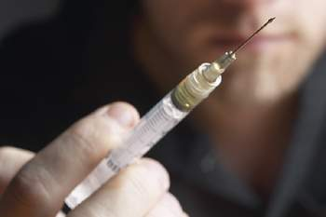
تزریق نامطمئن
Notes:
حتی یکبار تزریق نامطمئن شما را در معرض هپاتیت قرار می دهد.
استفاده از سرنگ مشترک در ورزشکاران یکی از ره های انتقال بیماری

Slide 9
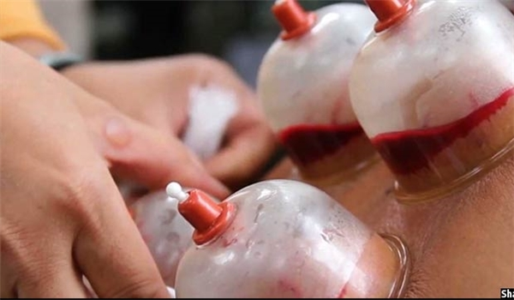
حجامت غیر بهداشتی

Slide 10
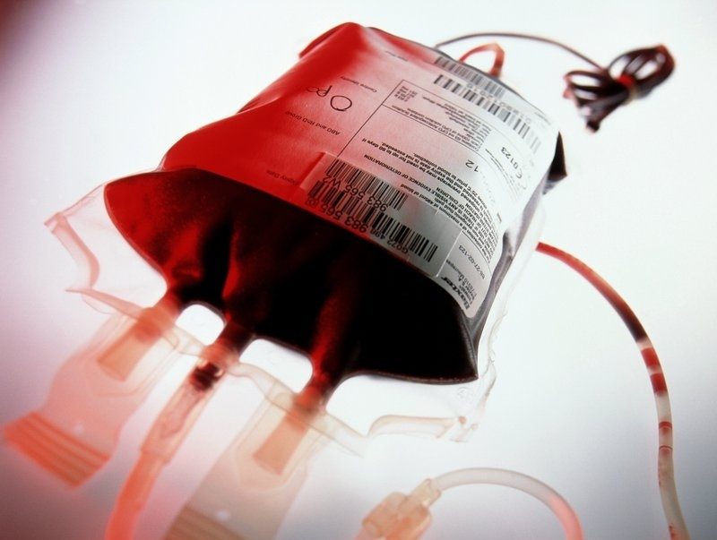
تزریق خون قبل از سال 1375
Notes:
دریافت خون و عضو اهدائی آلوده قبل از سال 1375 بویژه در بیماران هموفیلی و تالاسمی
تماس پزشکان و کارکنان مراکز بهداشتی-درمانی با خون فرد آلوده

Slide 11

قمه زدن

Slide 12
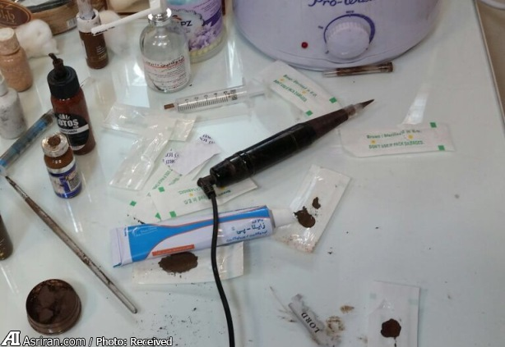
عدم رعایت بهداشت در آرایشگاه ها
Notes:
تتو کردن غیر بهداشتی در آرایشگاه ها
اجاره لنزهای کرایه ای
برس ها و شانه های آلوده
سوراخ کردن اعضای بدن (پیرسینگ)

Slide 13

هپاتیت «سی» از راه های زیر منتقل نمیشود
دست دادن و بوسیدن فرد آلوده
آشپزی کردن و در یک مکان غذا خوردن
معاشرت معمول در محل کار و منزل
در آغوش گرفتن مبتلایان
از راه هوا
شنا کردن در یک استخر

Slide 14

درمان هپاتیت «سی»
داروهای جدید ساخت داخل و نیز تحت پوشش بیمه همچون لدیپاسویر/سوفوسبویر در 98 درصد موارد به ریشه کنی ویروس هپاتیت «سی» منجر میشود.
ریشه کنی هپاتیت «سی» در ایران و سایر نقاط جهان تا سال 1410

Slide 15
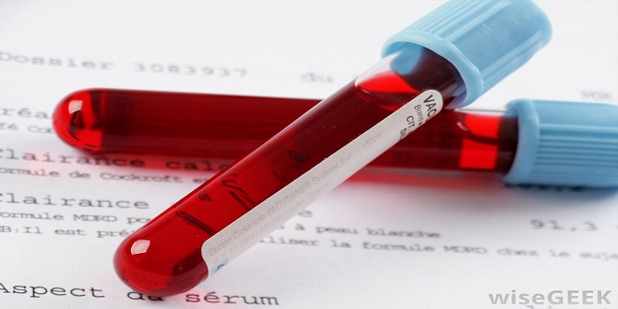
هپاتیت «بی»
HBS Ag و HBS Ab
Notes:
امروزه حدود 400 میلیون نفر در سراسر جهان حامل ویروس هپاتیت بی هستند
برای تعیین هپاتیت بی HBS Ag
برای تعیین میزان آنتی بادی واکسن HBS Ab

Slide 16
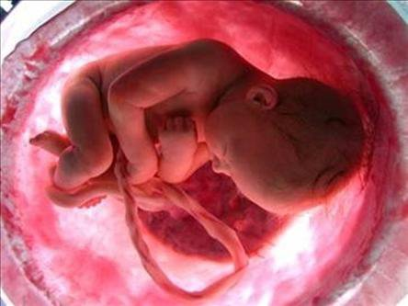
انتقال هپاتیت «بی»
راه های انتقال هپاتیت «بی» مانند هپاتیت «سی» است و از طریق معاشرت معمول انتقال نمیشود.
پیشگیری از انتقال مادر به نوزاد با تزریق واکسن و ایمونیوگلوبولین
شیردهی به نوزاد از مادران مبتلا به هپاتیت «بی» بلا مانع است.

Slide 17
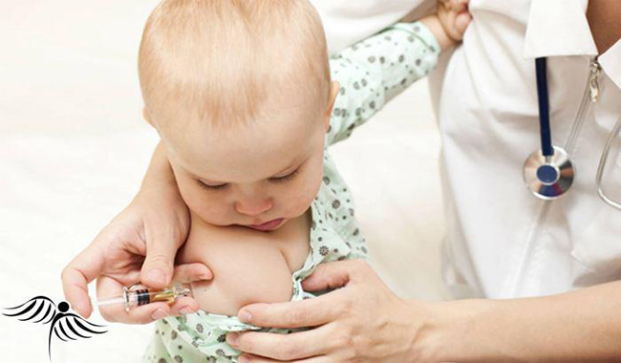
واکسیناسیون نوزادان
واکسن هپاتیت «بی»
در سه نوبت و به فواصل یک ماه و شش ماه پس از اولین تزریق می باشد. توصیه میشود تا آنتی بادی ضد هپاتیت «بی» یک ماه تا سه ماه پس از کامل شدن نوبتهای تزریق واکسن اندازه گیری شود.
Notes:
از سال 1373 به بعد واکسیناسیون هپاتیت بی در نوزادان سراسر کشور اعمال شد و هم اکنون نگران شیوع هپاتیت بی در افراد زیر 22 سال نیستیم.
چهار سال واکسیناسیون بزرگسالان را در برنامه کار قرار دادیم و شاهد رشد کم هپاتیت در این افراد بودیم.

Slide 18

ازدواج
ازدواج برای دختران و پسران مبتلا به هپاتیت «بی» منعی ندارد و طرف مقابل باید آزمایش داده و پس از آن تحت واکسن هپاتیت «بی» قرار گیرد.

Slide 19
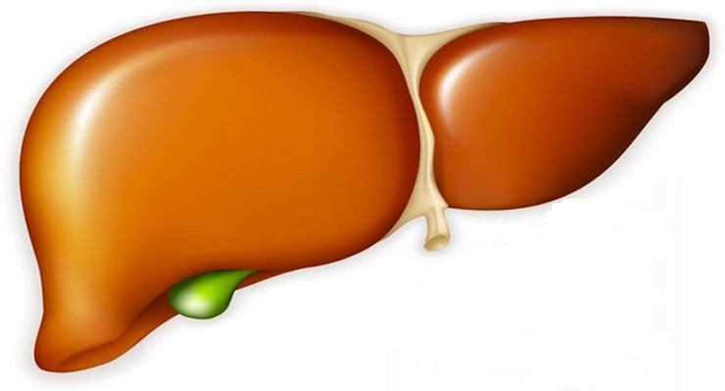
شیوع 40 درصدی کبد چرب در کشور
کبد چرب الکلی و غیرالکلی
مرحله اول تجمع چربی در کبد
مرحله پیشرفته سیروز کبدی

Slide 20
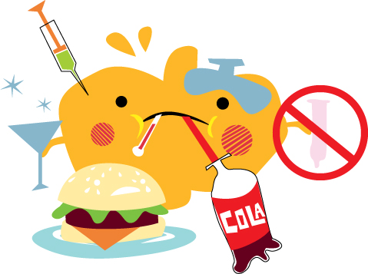
علل و بیماری های همراه با کبد چرب
مصرف الکل
چاقی و تغذیه نامناسب
دیابت قندی و بالا بودن چربی های خون
عمل جراحی روده و کاهش سریع وزن
سوء جذب پروتئین – کالری
بیماری های التهابی کبد مثل هپاتیت «سي»
کبد چرب حاملگی
مسمومین با مواد سمی
مصرف برخی داروها (مثل تتراسیکلین ، اسید والپروئیک، آمیودارون و ترکیبات کورتن دار)

Slide 21
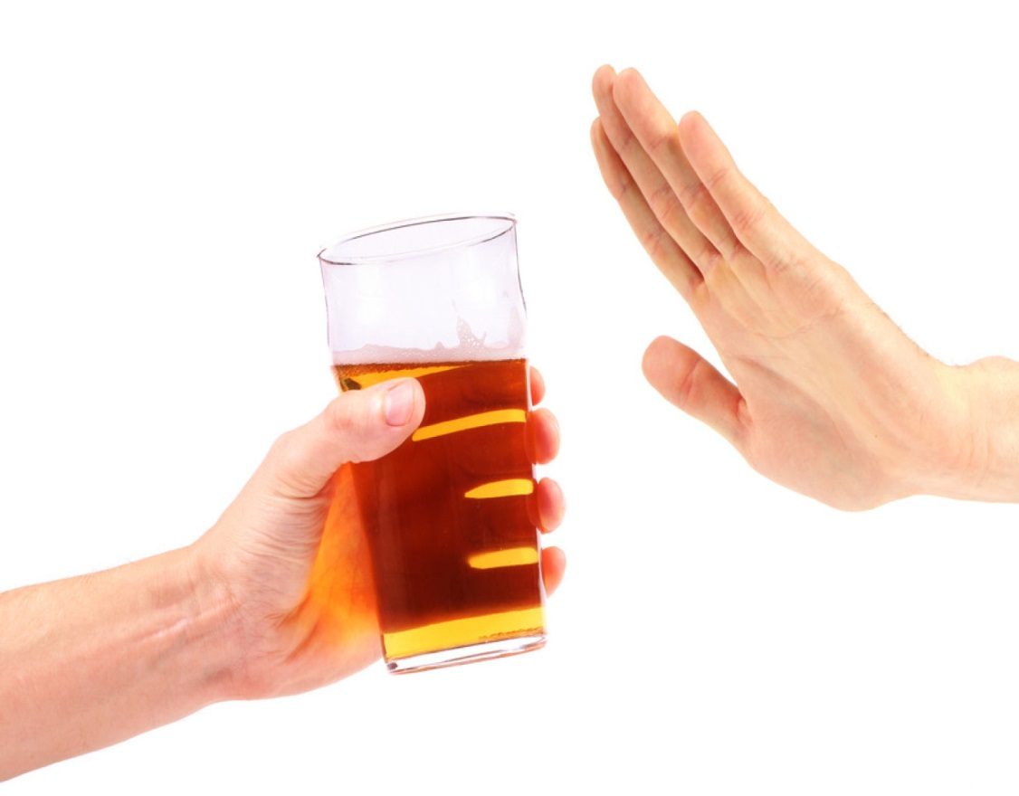
الکل چگونه به کبد آسیب میرساند؟
افزایش تولید چربی در کبد با مصرف الکل
تداخل در نوسازی کبد
بروز7 نوع سرطان از جمله سرطان کبد

Slide 22
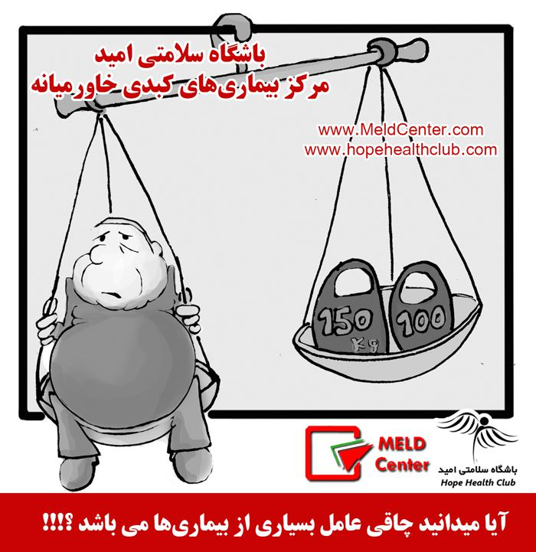
چاقی و کبد چرب
شیوع چاقی 50 درصد در سنین 25 تا 34
چاقی 60 تا 100% بیماران مبتلا به کبد چرب
عدم تحرک جسمانی
مصرف بی رویه مواد غذایی چرب و قندی
وزن ایده آل بر اساس BMI

Slide 23
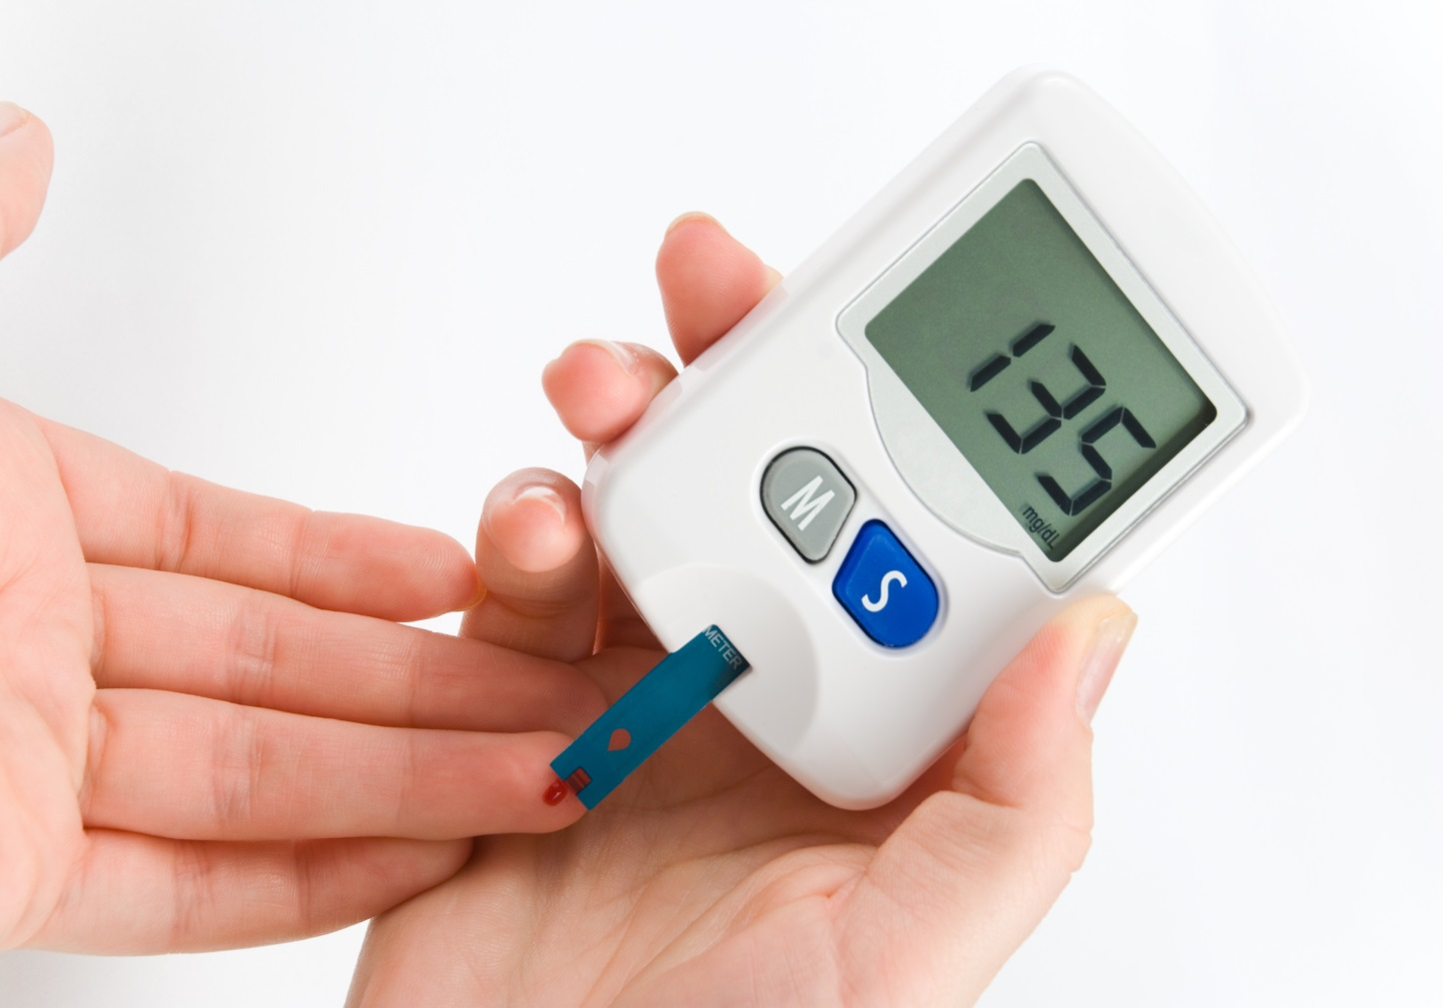
دیابت نهفته در کمین است
رابطه مستقیم کبد چرب و دیابت قندی
مختل شدن جذب و مصرف انسولین توسط سلولهای بدن بدلیل مقاومت به آن
قند بیش از 105 در مبتلایان کبد چرب جزء گروه دیابت مخفی

Slide 24
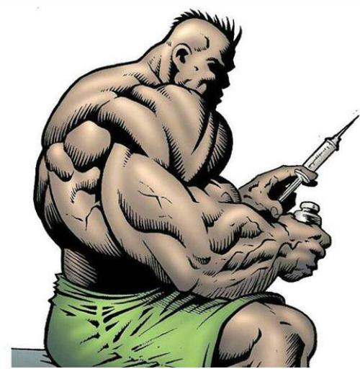
عوارض کبدی داروهای آنابولیزان
مصرف پروتئین زیاد در ورزشکاران
⇩
بروز کبد چرب، نارسایی کبد و قلب

Slide 25
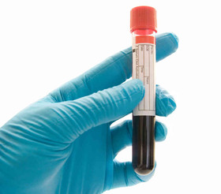
تشخیص کبد چرب
معمولاً علامت خاصی ندارد
انجام سونوگرافی شکم
افزایش مختصر در آنزیم کبدی ALT , AST
خستگی و احساس ناراحتی و درد مختصر در قسمت فوقانی و راست شکم (محل کبد) در موارد شدید شکم درد، تهوع، استفراغ، بزرگی کبد و بروز زردی
پیشرفت بیماری به سمت سیروز کبدی بزرگ طحال،تجمع آب در شکم و اندام ها و تغییرات پوست

Slide 26
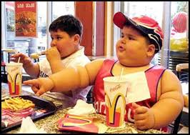

مراقب کودکان خود باشیم!
«هفت درصد کودکان کشور که در مقطع تحصیلی دبستان و راهنمایی به سر می‌برند، کبد چرب دارند.»
«این کودکان در صورت عدم مراقبت و پیگیری بیماری‌شان، در بزرگسالی به بیماری های غیرواگیر همچون دیابت، فشار خون و بیماری قلبی مبتلا خواهند شد.»
والدین عزیز، اگر کودکان چاق، کم تحرک و دوستدار زیاد مواد شیرین دارند، حتما به سلامت کبد کودک شک کنند و با مراجعه به پزشک از سلامت کبد فرزند خود مطمئن شوند.

Slide 27
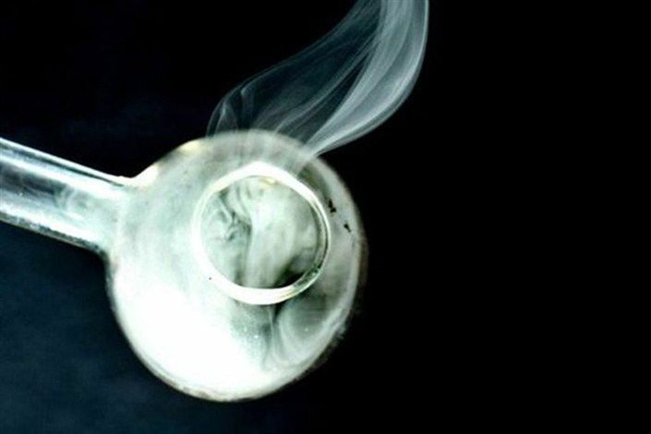
مصرف مواد مخدر و لاغری
مصرف کوتاه مدت شیشه باعث کاهش اشتها،‌ افزایش دمای بدن وتحرک و لاغری می شود اما این لاغری پس از 6 هفته به حالت قبلی بازمی گردد؛ یعنی اشتها به شرایط قبلی برگشت پذیراست.
آثار مخرب مصرف شیشه بلافاصله پس از یک تا دو بار استعمال در انسان ظاهر می شود.
Notes:
بنا بر باور برخی افراد، مصرف شیشه سبب کاهش وزن و در نتیجه درمان کبد چرب می شود.

Slide 28
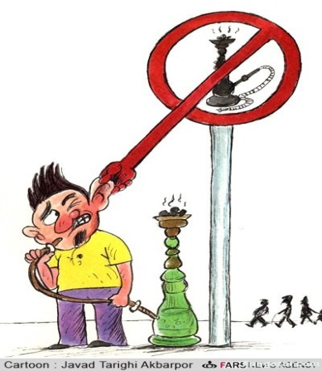
سیگار و قلیان
یک وعده قلیان معادل مصرف 20 تا 50 نخ سیگار است و 10 تا 20 لیتر دود تولید میکند .
مرطوب بودن راههای هوایی و مجرای خروج دود قلیان عاملی مهم جهت رشد میکروبها و قارچهاست.
تنباکو و سیگار سبب ایجاد التهاب و کبد چرب میشود.
شانس ابتلا به دیابت و فشار خون و سرطان کبد، ریه، مری، معده، لوزالمعده، روده بزرگ، زخم های گوارشی و ریفلاکس معده را با مصرف سیگار و قلیان
سیگار با موجب بالا رفتن مقاومت سلول های بدن به انسولین شده و افزایش قند خون را در پی دارد و این بیماری تاثیر مستقیمی بر ایجاد کبد چرب دارد.

Slide 29
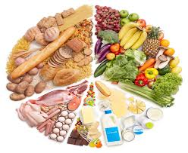
تغذیه سالم

Slide 30
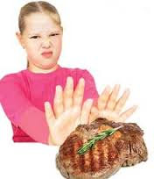
تغذیه سالم
با کنترل عوامل زمینه ای ایجاد کننده کبد چرب از قبیل اضافه وزن و چاقی ، دیابت قندی ، چربی های خون بالا میتوان از شدت بیماری کبد چرب کاست.
بدین جهت طرح و تنظیم یک برنامه غذایی مناسب که به کاهش خطر پیشرفت این چنین بیماریهای مزمن ضروری به نظر می رسد
بد غذایی و افراط و تفریط. من گیاه خوار شده ام؟؟!!
من دیگه اصلا گوشت نمی خورم!!؟؟

Slide 31
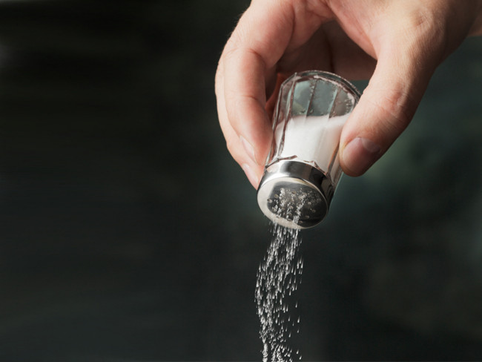
کاهش مصرف نمک
مصرف روزانه 12 گرم نمک در ایران، 7 گرم بیشتر از استانداردهای جهانی
ابتلای 12 میلیون نفر ایرانی به فشار خون
پوکی استخوان با مصرف نمک
توصیه ها:
الف) کاهش نمک مصرفی هنگام تهیه و طبخ غذا
ب) کاهش غذاهای کنسرو شده
ج) کاهش غذاهای شور مانند ماهی دودی،‌ آجیل شور،‌ چیپس،‌ پفک،‌ انواع شور،‌ سوسیس و کالباس

Slide 32
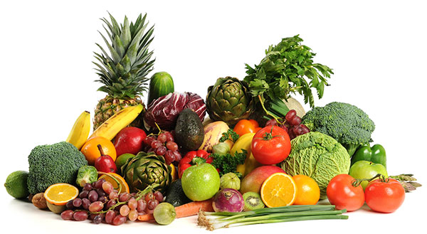
افزایش مصرف میوه و سبزی و فیبر
لزوم مصرف 5 واحد میوه و سبزی در روز
پیشگیری از یبوست، چربی خون و فشار خون با مصرف میوه و سبزیجات
اثرات فیبرغذایی بر سلامت، منابع گیاهی: انواع سبزیها ، حبوبات ، غلات سبوس دار و میوه ها بخصوص با پوست
پایین آمدن کلسترول خون و در نتیجه جلوگیری از بروز عوارض قلبی - عروقی و حفظ سلامت قلب
کنترل قند خون با مصرف فیبر
پیشگیری از چاقی

Slide 33
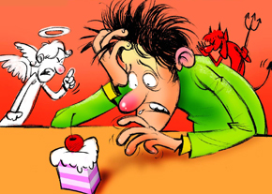
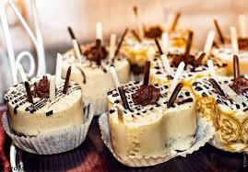
کاهش مصرف مواد قندی و نشاسته ای
قندها هم مانند چربی ها در صورتی که بیشتر از میزان مورد نیاز مصرف شوند موجب اضافه وزن،‌ چاقی،‌ افزایش فشارخون و چربی خون می‌شوند.
کاهش مصرف مواد قندی و نشاسته ای مانند برنج،‌ ماکارونی،‌ شیرینی،‌ شکلات،‌ مربا،‌ عسل و نوشابه ها
رژیم های غذایی غنی از نظر قند ها به صورت مخفیانه چربی ذخیره کرده و دور کمر را افزایش داده و باعث شیوع چاقی می شود.

Slide 34
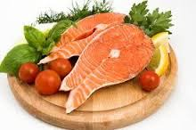
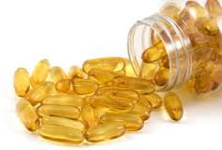
کاهش مصرف گوشت قرمز به 2 بار در هفته
افزایش مصرف گوشت سفید یعنی مرغ و ماهی
پرهیز از مصرف بخش های پرچربی مرغ مثل پوست و بال مرغ
افزایش مصرف غذاهای دریایی نظیر ماهی و میگو هفته ای دو بار
استفاده از مکمل های امگا 3
مصرف مواد پروتئینی

Slide 35
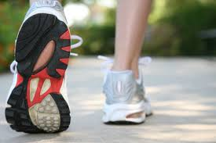
ورزش و بدن سالم

Slide 36
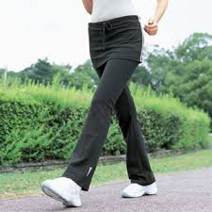
بی تحرکی
روزانه حداقل 30 دقیقه پیاده روی با شدت متوسط
مشورت با پزشک خود در مورد نوع و میزان فعالیت ورزشی
بهبود عملکرد سیستم قلب و عروق،‌ کاهش چربی و فشار خون
مقابله با استرس

Slide 37
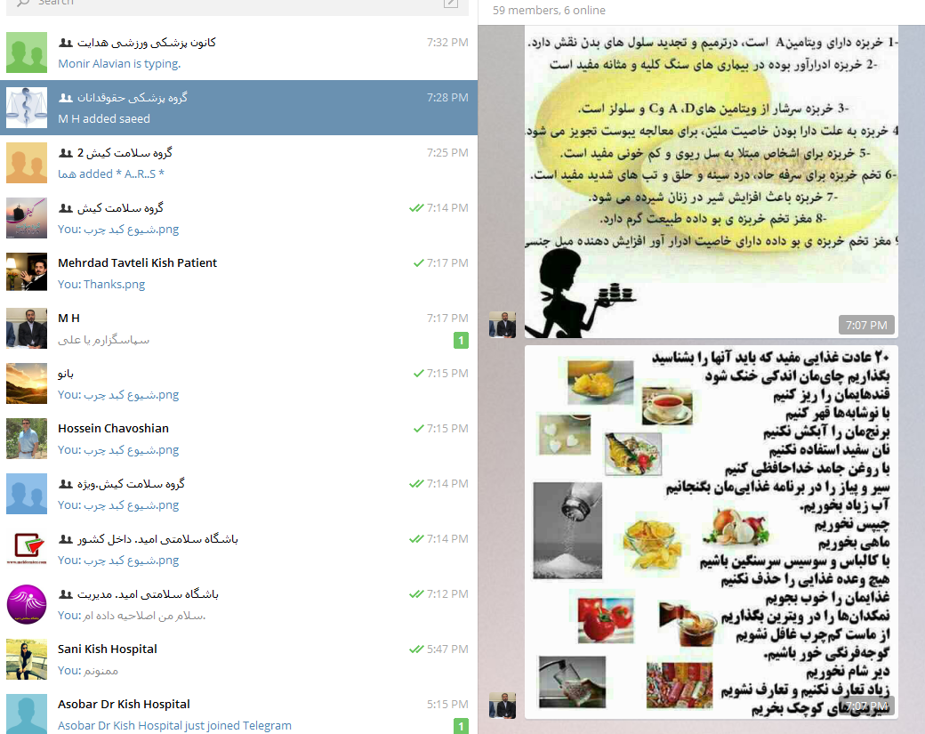

تلگرام به سلامت کمک می کند؟
کانال تلگرامی باشگاه سلامتی امید
@hopehealthclub

Slide 38
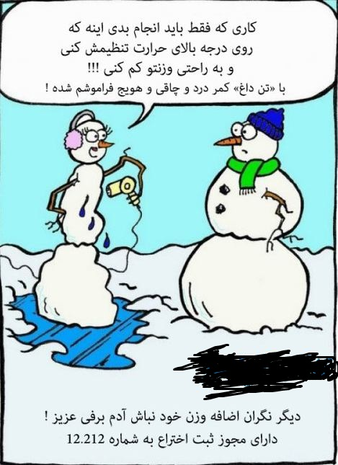
تبلیغات غلط ماهواره ای!!

Slide 39

شما می توانید از سایتهای ذیل اطلاعات بیشتری دریافت کنید www.meldcenter.com www.hopehealthclub.com

